Slide 1
住民監査請求で 横浜カジノを 差止めよう
2017年８月９日
かながわ市民オンブズマン
代表幹事 大 川 隆 司

Slide 2
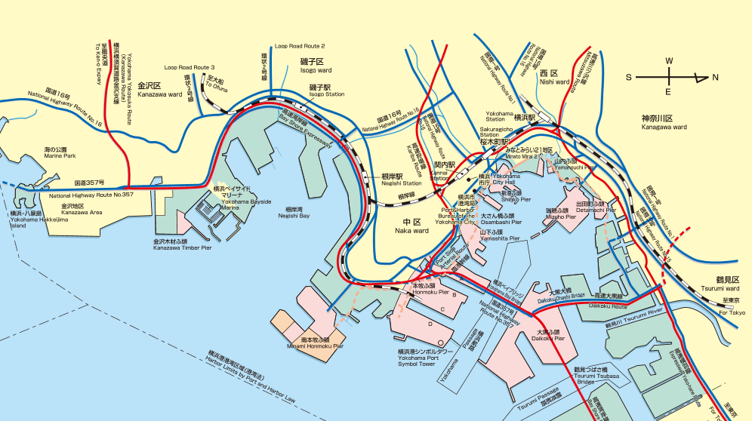
山下ふ頭の位置
出典：Port of Yokohama

Slide 3
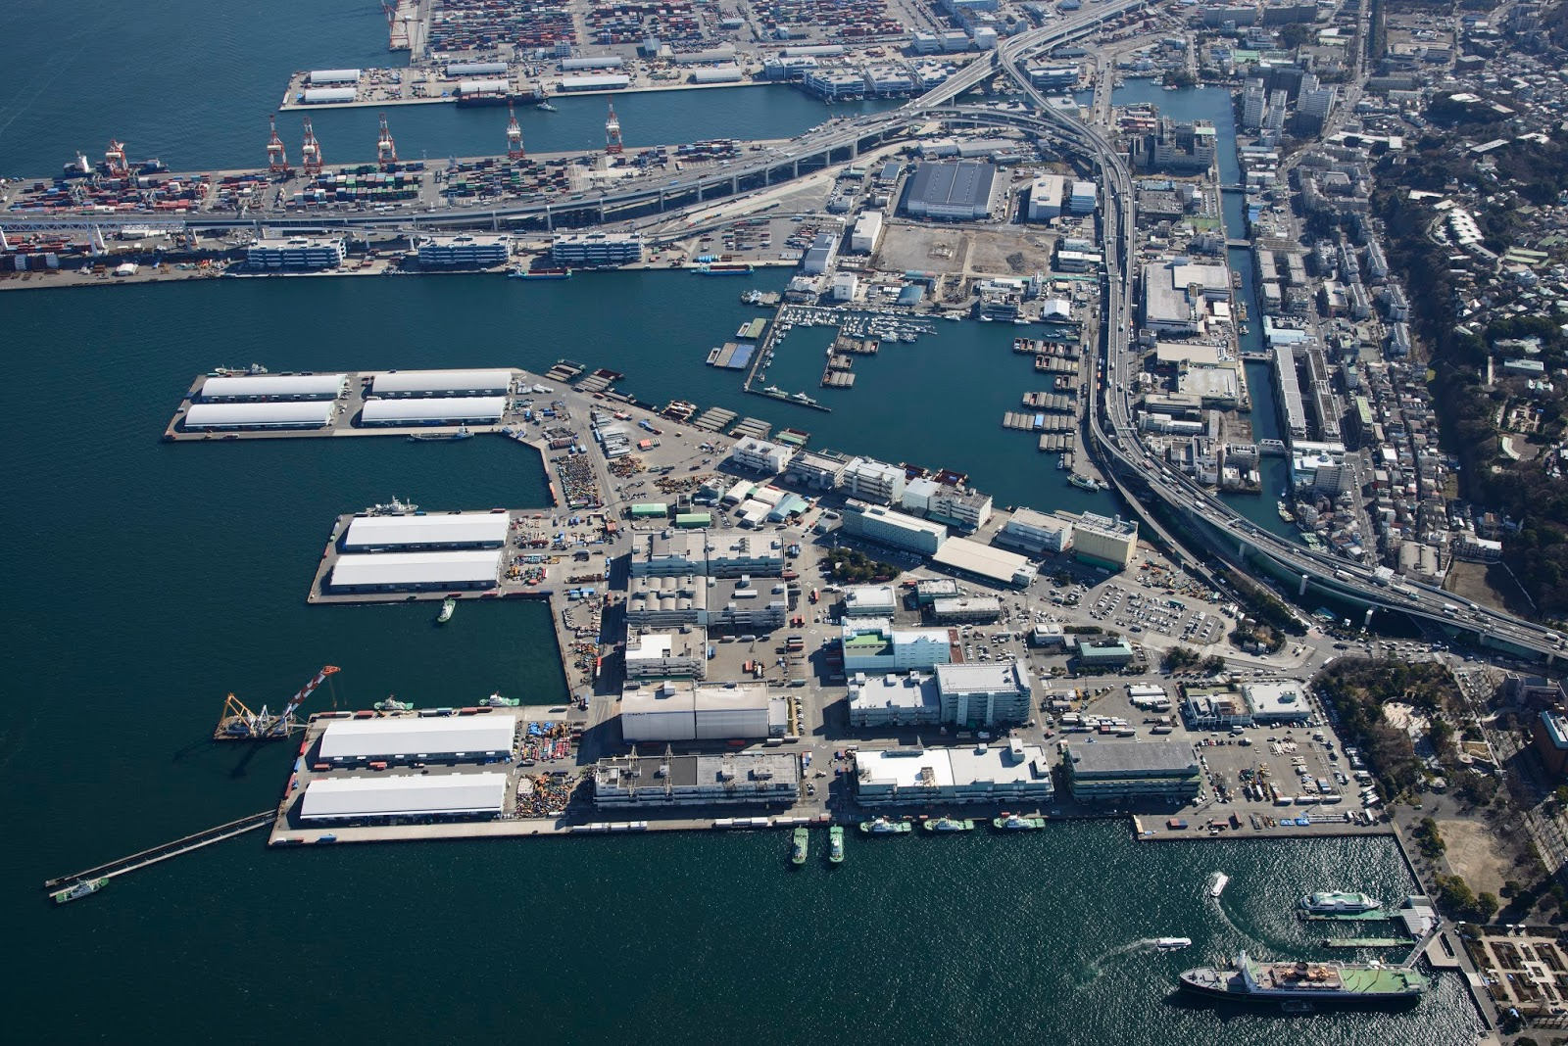

Slide 4
横浜港の主要ふ頭
名 称 | 使用開始年度 | バース数 | 最大水深
出田町ふ頭 | １９６３ | ４ | ７.５ｍ
山下ふ頭 | １９６３ | １０ | １２.０ｍ
本牧ふ頭 | １９７０ | ２８ | １６.０ｍ
大黒ふ頭 | １９９０ | ２５ | １５.０ｍ
南本牧ふ頭 (建設途中) | ２００１ | ３ | １８.０ｍ

Slide 5
山下ふ頭の土地・建物
土 地
民有地 １.２ha
国有地 １４.１ha
市有地 ３１.８ha
合 計 ４７.１ha
建 物
国有建物 ３棟
県有建物 １棟（交番）
民有建物（倉庫） ２４棟
同(事務所等) ６棟
市有建物(公共上屋)１１棟
同(事務所等) ４棟
合 計 ４９棟

Slide 6
山下ふ頭再開発基本計画(2015.9)
「山下ふ頭の持つ大規模な開発空間や静穏な水域などの立地特性を生かし、観光・MICE機能を中心として、これまでの横浜にはなかった新たな賑わいの拠点となる『ハーバーリゾートの形成』を目指します。」（２３頁）

Slide 7
山下ふ頭再開発基本計画(2015.9)
「事業実施に向けては…関連計画との整合性を 踏まえて進める。」（５５頁）
「関連計画」とは、
①中期４カ年計画２０１４－２０１７(2014.12) …ＩＲの活用を検討する
②都市臨海部再生マスタープラン (2015. 3) …ＩＲの導入を検討する

Slide 8
ＩＲ基本法を先取りした市の計画
横浜市の行政計画 |  | ＩＲ基本法成立への動き
 |  | 2013.12 | ＩＲ基本法案国会提出
 |  | 2014.11 | 一たん廃案
2014.12 | ｢中期4ヵ年計画｣策定
2015. 3 | 臨海部再生 マスタープラン策定
2015. 3 | 第１次委託調査 報告書公表
 |  | 2015. 4 | 国会再提出
2015. 9 | 山下ふ頭再開発基本計画策定 | 2015. 9 | 継続審議
2016. 3 | 第2次委託調査報告書公表
 |  | 2016. 6 | 継続審議
 |  | 2016.12 | ＩＲ基本法成立

Slide 9
ＩＲのしくみ
カ ジ ノ
事業者・区域は一体
カ ネ
ヒ ト
集客施設
（ＭＩＣＥ、ホテル、ショッピングモール、エンタメなど）

Slide 10
ＩＲ実施法案の要点
○都道府県・政令市の申請にもとづき国土交通大臣が 「ＩＲ区域」を認定
○ＭＩＣＥ施設、宿泊施設、魅力発信施設、送客施設 ……の４つを中核施設と規定
○内閣府にカジノ管理委員会を設置して、事業者・ 関係者の背面調査をし免許を与える
○弊害防止策として入場回数の制限等

Slide 11
ギャンブル依存症防止対策の柱
①広告規制
②入場回数制限（→回数は未定）
③入場料の賦課（→金額は未定）
④本人・家族申告による利用制限措置

Slide 12
最近の各紙世論調査から
メディア名 | 調査日 | カジノ解禁に
 |  | 反対 | 賛成
読売新聞 | 2016.12.2～4 | 57.0％ | 34.0％
朝日新聞 | 2016.12.17～18 | 64.0％ | 27.0％
共同通信 | 〃 | 69.9％ | 24.6％
日本経済新聞 | 2016.12.28～29 | 63.0％ | 26.0％
時事通信 | 2017. 7.7～10 | 66.8％ | 22.8％

Slide 13
時事通信世論調査は示す
「カジノ反対」の理由
治安が悪化する | 68.2％
青少年に悪影響がある | 57.5％
ギャンブル依存症が増加する | 55.7％
犯罪に利用される | 39.4％
騒音や交通渋滞などの弊害がある | 33.4％
反社会的勢力の資金源となる | 32.9％
地域の活性化につながらない | 17.1％
出典：2017.8.8 東京新聞

Slide 14
時事通信世論調査は示す
「カジノ賛成」の理由
地域の観光客が増加する | 55.2％
税収が増える | 52.5％
地域の活性化につながる | 50.2％
雇用が創出される | 41.8％
インフラ整備が進む | 19.5％
娯楽の機会が増える | 15.8％
出典：2017.8.8 東京新聞

Slide 15
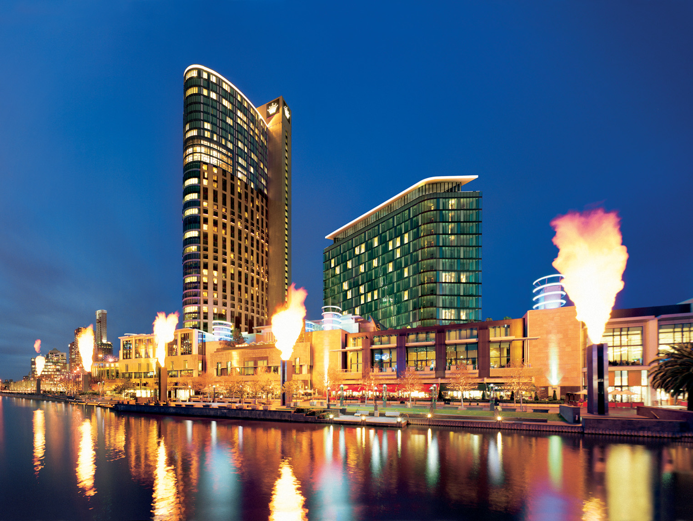

Slide 16
経済効果はあるか？
メルボルン（オーストラリア 人口３８５万人）のクラウンＩＲの場合
①来場者 ２,１００万人 ６０％は移動時間１時間以内
②カジノ売上 １,４００億円
③会議施設のイベントは２０９回
来場者は７２,２６８人（３４５人/回）
④ホテル（１６００室）の稼働率は２６％
出典：横浜商工会議所報告（2016.11）

Slide 17
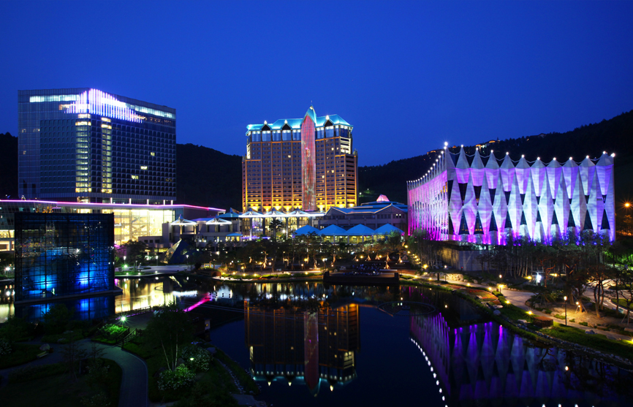

Slide 18
江原ランド(韓国 2000年オープン)は
町おこしに役立ったか
・人口は15年間に激減 25,000人→15,000人
・子育て世代は逃げだし、質屋、飲み屋、 ファッションヘルスが増えた (2014.3.14 朝日)
・カジノホームレスが約800人いる (2014.10.18 朝日)

Slide 19
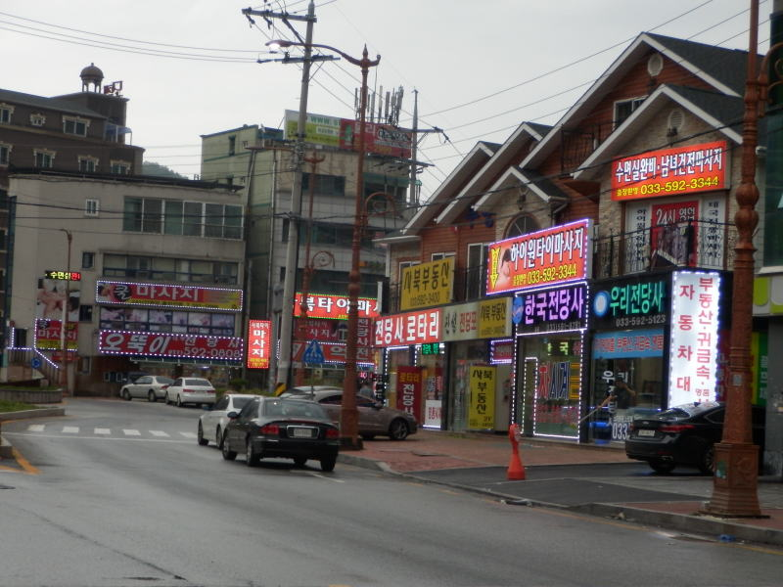

Slide 20
ギャンブル依存症の有病率（日本）
厚生労働省調査
調査年度／公表年 | 男性 | 女性 | 合計
2008／09 | 9.6％ | 1.6％ | 5.6％
2013／14 | 8.7％ | 1.8％ | 4.8％
2016予備調査 （11都市） | ー | ー | 2.7％

Slide 21
ギャンブル依存症の有病率（諸外国）
大阪商業大学の調査による
国名 | 調査年度 | 有病率(男女計)
韓 国 | ２０１１ | ６.１％
香 港 | ２０１１ | ３.３％
マカオ | ２００５ | ４.３％
シンガポール | ２０１４ | ０.７％
米 国 | ２００３ | ２.３％

Slide 22
依存症発生率が倍増する
10マイル(16km)ゾーンは、どこ迄？

Slide 23
ギャンブル依存症のプロフィール
帚木蓬生医師の実態調査（２００８）
ギャンブル開始年齢 平均２０.２歳
借金開始年齢 〃２７.８歳
精神科初診年齢 〃３９.０歳
つぎ込んだ金額 平均1,300万円 （50万～1億1000万円）
精神科初診時の借金残高 平均 600万円 （０円～6000万円）
パチンコ・スロットの“元凶率” 80％強

Slide 24
ギャンブルと依存症の相関関係
久里浜医療センター院長・樋口進医師
（ＩＲ整備推進会議 ６.２０ヒアリング）
「各ギャンブル等施設数・売上高と、
そのギャンブル等に依存している当センターの
受診患者数は、高い相関を示しています。」

Slide 25
日本の「ギャンブル人口」と
「市場規模」(2015)
ギャンブルの種類 | Ａ．参加人口 （参加率） | Ｂ．市場規模 | １人あたり 投入額（Ｂ/Ａ）
パチンコ | 1,070万人 (１０.６％) | 23兆2290億円 | 217万円
中央競馬 | 790万人 (7.8%) | 2兆5830億円 | 32万円
宝くじ | 3050万人(30.2％) | 9150億円 | 1.8万円
サッカーくじ （ｔｏｔｏ） | 800万人 (7.9％) | 1120億円 | 1.4万円
出典：レジャー白書2016

Slide 26
シンガポール国民は
ほとんどカジノに行かない
ギャンブルの種類 | 参 加 率
カジノ | ２％
く じ | ８０％
競 馬 | １％
その他※ | １０％
※出典（横浜市第二次委託調査
報告書）によればSocial Gambling
とある（詳細は不明）

Slide 27
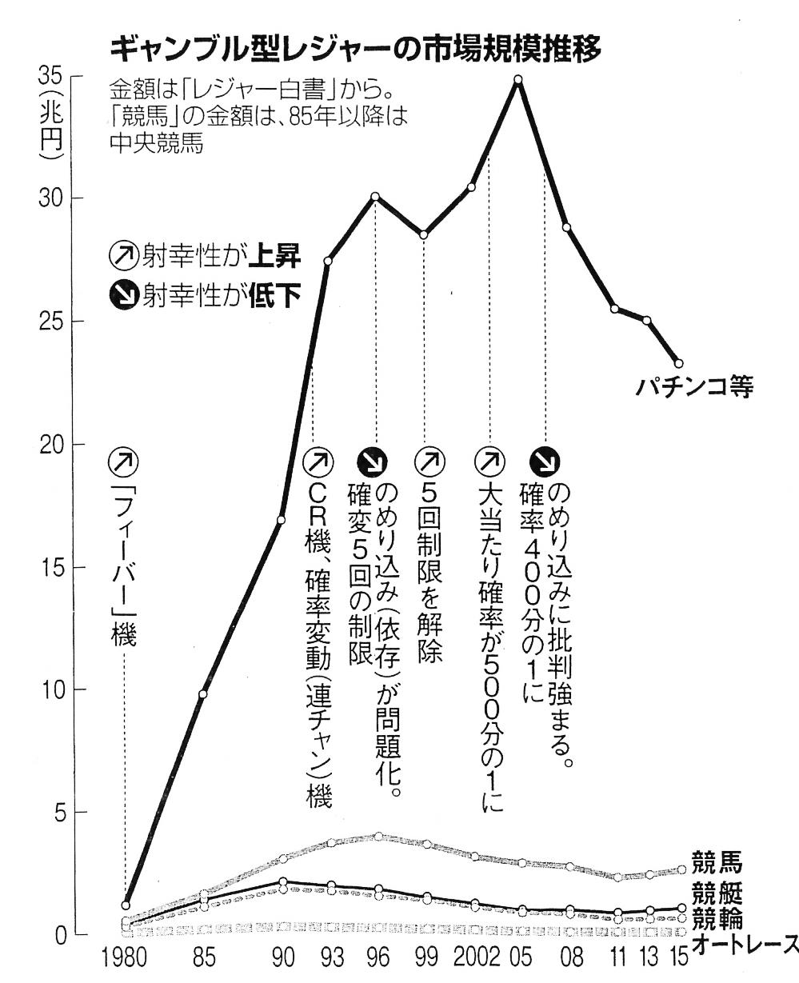
ギャンブルの市場規模に歴史あり
（2017.2.11 朝日）

Slide 28
監査請求理由の骨子
①公有地を敷地として提供し、カジノを作らせると、
②ギャンブル依存症（精神障害）が発生する。
③それは、自治体の「精神障害者発生予防義務」に反する。
④つまり、カジノに対する公有地の提供（当該行為）は、
公有財産の違法・不当な処分にあたる。
⑤なので、住民は監査委員に対し「当該行為を防止する
ために必要な措置」を請求する。

Slide 29
精神保健福祉法における
国及び地方公共団体の義務（第２条）
「国及び地方公共団体は、（中略）
精神障害者が社会復帰をし、自立と社会経済
活動への参加をすることができるように努力
するとともに、（中略）
精神障害者の発生の予防その他国民の精神
保健の向上のための施策を講じなければなら
ない。 」

Slide 30
精神保健福祉法における
精神障害者の定義（第５条）
「この法律で『精神障害者』とは、
統合失調症、
精神作用物質による急性中毒又はその依存症、
知的障害、
精神病質
その他の精神疾患を有する者をいう。 」

Slide 31
厚労省も認めた精神疾患
厚生労働省 堀江裕障害保健福祉部長
「ギャンブル依存症は、ＷＨＯの診断基準におき
まして、病的賭博というものとして分類がされ
ておりますし…精神疾患として認識してござい
ます。 」（2016.12.2 国会答弁）

Slide 32
監査委員の選択肢
住民監査請求
(60日以内)…この間に意見陳述の機会アリ
監査結果通知
（実体審理アリ）
（実体審理ナシ）
「当該行為の確実性は 疑問」などとして却下
請求認容
請求棄却
市長に勧告
(30日以内)
市長が勧告に従わ
住民訴訟へ
状況の変化に応じ
なければ住民訴訟へ
何度でも監査請求可能

Slide 33
ＩＲ実現までのプロセスと法的阻止手段
①ＩＲ実施法成立 （2017.12？）
②自治体による事業者選定
③事業用地払下契約（解除条件付）
④事業計画・ＩＲ区域整備計画策定
⑤ＩＲ区域認定申請
⑥ＩＲ区域認定処分（2019年？）
⑦ＩＲ建設工事
⑧ＩＲ開業 （2023年？）
監査請求・住民訴訟
（ 被告は横浜市長）
（払下前は）差止請求
↓…変更可
（払下後は）原状回復請求
抗告訴訟（被告は国）
（認定処分前は）認定差止請求
↓…変更可
（処分後は）認定取消請求

Slide 34
選挙権こそ市民の最後の武器
２０１９.４ 市会議員選挙でカジノ反対の市議を 過半数にする
ＩＲ区域認定申請には議会の同意が必要
２０２１.７ 市長選挙でカジノ反対の市長を選ぶ
ＩＲ区域認定申請は（認定処分後も）
取下げが可能

